Slide 1


第02章：常用数据文件操作
常用数据文件操作
中软国际教育科技集团 · CTO办公室

Slide 2
技能点
本 章 内 容
知识点
目标1：Python序列化操作
目标2：Python对json文件的各项操作
目标3：Python对csv数据文件的各项操作
目标4：掌握Python对excel数据表格的读写操作
实战任务1：Python读写json数据文件
实战任务2：Python读写csv数据文件
实战任务3：Python读写excel数据文件

Slide 3
1. 对象序列化
文件操作基础
序列化的定义和原理
序列化操作的意义
序列化的应用场景

Slide 4
序列化
1.1 数据对象的序列化
什么是序列化？
所谓序列化，指的是将编程语言中的各种对象转换成字节流的过程。同时，也可以逆向操作将字节流还原成一个对象，这个过程称之为反序列化。
序列化
Object
Bytes
反序列化

Slide 5
序列化
1.2 序列化操作的意义
为什么使用序列化？
能够让对象永久性保存到诸如文件、数据库等数据源中，我们需要将对象首先变为字节流，这样就可以通过文件读写操作或数据库读写操作完成数据的永久性存储（这个过程也称为 数据持久化操作）。
数据持久化
序列化
写入数据
010101010101010
Object
Bytes
Bytes Stream
数据源
反序列化
读取数据
程序端
传输层
存储端

Slide 6
序列化
1.3 序列化应用的场景
什么时候使用序列化？
我们经常会将程序的数据存储在如列表、字典等序列对象中临时存储，但是一旦程序结束，这些对象就会从内存中消失，无法永久性的保存下来。
数据写入文本文件
二进制文件读写
数据写入数据库
……
总言之，数据写入任何可以写入的、可保存的介质中存储时……

Slide 7
2. Python序列化操作
常用数据文件操作
pickle模块介绍
pickle常用函数API

Slide 8
Pickle实现序列化
2.1 Pickle 模块
在Python编程语言中，pickle模块 是实现 Python Object 序列化的重要操作模块。
Pickle模块 是支持将一个python对象转换成字节流，同时还能将对应的字节流逆操作，得到原来的对象。
pickle模块 的常用函数：
pickle.dump( obj, file [ ,protocol] ) 对象序列化操作函数
pickle.load( file ) 将file中的对象序列化读取
pickle.dumps( obj, [ , protocol] ) 将对象转化成String字符串类型
pickle.loads( string ) 从string中读取序列化前的obj对象

Slide 9
Pickle实现序列化
2.2 Pickle 模块
在Python编程语言中，pickle模块 是实现 Python Object 序列化的重要操作模块。
Pickle模块 是支持将一个python对象转换成字节流，同时还能将对应的字节流逆操作，得到原来的对象。
pickle模块 的常用函数：
pickle.dump( obj, file [ ,protocol] ) 对象序列化操作函数
pickle.load( file ) 将file中的对象序列化读取
pickle.dumps( obj, [ , protocol] ) 将对象转化成String字符串类型
pickle.loads( string ) 从string中读取并反序列化还原之前的obj对象
Pickle模块 属于Python语言的内置模块，需要使用 import pickle 导入后方可使用。

Slide 10
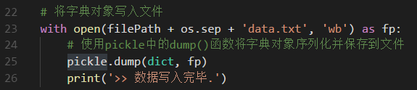
Pickle实现序列化
2.3 Pickle 模块API函数应用 1/₄
pickle.dump(obj, file, [,protocol])
作用：将obj对象进行序列化操作，并写入到file引用文件对象中。
补充：将要持久化的数据“对象”，保存到“文件”中，使用有3种协议，索引0为ASCII，1为旧式二进制，2为新式二进制协议（不同之处在于2要更高效一些，默认dump方法使用0做协议）
示例：使用dump函数完成字典对象的序列化存储操作 （ch02-demo01-dump-load.py）
序列化是一个典型的字节数据转化过程，因此文件写入模式应为“二进制”读写模式。

Slide 11
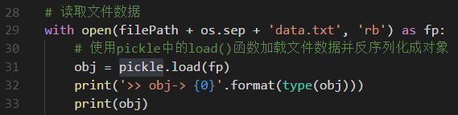
Pickle实现序列化
2.3 Pickle 模块API函数应用 2/₄
pickle.load( file )
作用：将file中的数据读取并反序列化还原成之前的对象。
补充：从“文件”中读取字符串，将他们反序列化转换为python的数据对象，可以像操作数据类型的这些方法来操作它们。
示例：使用load函数实现读取数据文件并进行反序列化操作（ch02-demo01-dump-load.py）

Slide 12
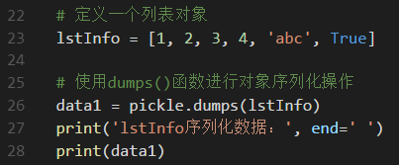
Pickle实现序列化
2.3 Pickle 模块API函数应用 3/₄
pickle.dumps( obj [ , protocol ] )
作用：将 obj 对象转换成一个字符串数据，但并不存入文件中。
补充： protocol 参数如果该项省略，则默认为0。如果为负值或HIGHEST_PROTOCOL，则使用最高的协议版本。
示例：使用dumps函数将列表对象进行序列化处理（ch02-demo02-dumps-loads.py）

Slide 13

Pickle实现序列化
2.3 Pickle 模块API函数应用 4/₄
pickle.loads( string )
作用：将 string 字符串反序列化还原成之前的对象。
示例：使用loads函数将字符串反序列化还原成之前的对象（ch02-demo02-dumps-loads.py）

Slide 14
实战任务1. OOP对象序列化数据存储
常用数据文件操作
OOP面向对象
Pickle 模块序列化操作
io.BytesIO 内存字节处理（扩展）

Slide 15
实战任务1
业务需求
用户控制台输入员工编号empno，员工姓名ename和基本工资salary数据。
将输入的数据对象写入到数据文件中。
查看数据文件中的所有数据。
技术需求
创建员工Employee类，并设置属性；
员工数据对象 写入或读取 至数据文件employees.txt

Slide 16
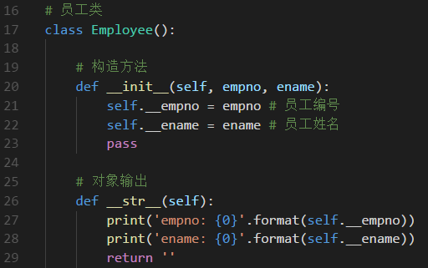
实战任务1
步骤1：创建员工类Employee
创建员工Employee类；
设置员工编号和员工姓名两个属性；
重写__str__方法。

Slide 17
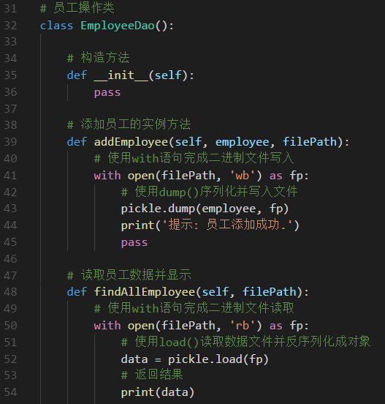
实战任务1
步骤2：创建员工类EmployeeDao
实现添加员工的方法 addEmployee(self, employee, filePath)；
实现查询员工的方法 findAllEmployee( self, filePath).

Slide 18
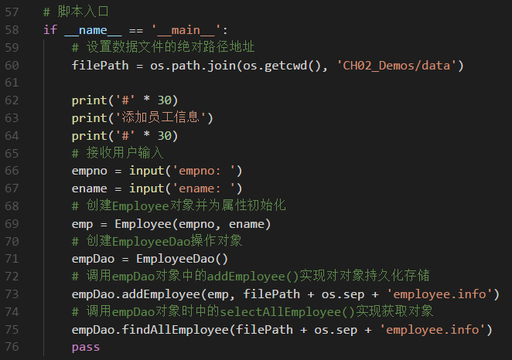
实战任务1
步骤3：脚本入口

Slide 19
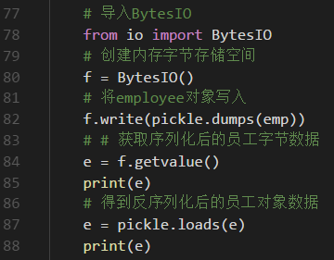
实战任务1
补充：StringIO 和 BytesIO
很多时候，数据读写不一定是文件，也可以在内存中读写。
这时候就需要 StringIO（） 和 BytesIO（）
StringIO（）创建内存空间并写入字符串数据str
BytesIO（）创建内存空间并写入字节数据Bytes
io.BytesIO 使用方式：
步骤1：导入模块
from io import BytesIO
步骤2：创建内存空间
f = BytesIO（）
步骤3：写入字节数据操作
f.write（字节数据）
步骤4：读取字节数据操作
f.getvalue()

Slide 20
3. Json文件格式存储
常用数据文件操作
json模块介绍
json常用函数API

Slide 21
文件操作模块介绍
3.1 JSON 数据
JSON (JavaScript Object Notation) 是一种轻量级的数据交换格式，广泛地应用于数据存储。
JSON建构于两种结构：
“名称/值”对的集合（A collection of name/value pairs）。不同的语言中，它被理解为对象（object），纪录（record），结构（struct），字典（dictionary），哈希表（hash table），有键列表（keyed list），或者关联数组 （associative array）。
值的有序列表（An ordered list of values）。在大部分语言中，它被理解为数组（array）。

Slide 22
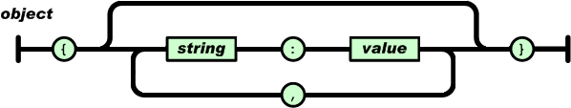
文件操作模块介绍
3.2 JSON 数据格式 1/₂
对象是一个无序的“‘名称/值’对”集合。一个对象以“{”（左括号）开始，“}”（右括号）结束。每个“名称”后跟一个“:”（冒号）；“‘名称/值’ 对”之间使用“,”（逗号）分隔。
举例：
员工对象：Employee中，员工编号为1001，员工姓名为Jack
JSON描述格式：{ ‘empno’: ‘1001’, ‘ename’: ‘Jack’ }

Slide 23
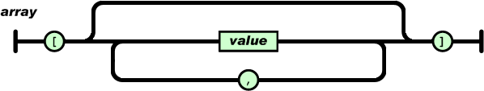
文件操作模块介绍
3.2 JSON 数据格式 2/₂
数组是值（value）的有序集合。一个数组以“[”（左中括号）开始，“]”（右中括号）结束。值之间使用“,”（逗号）分隔。
举例：
员工序列对象中包含多个Employee对象
JSON描述格式：[ { ‘empno’: ‘1001’, ‘ename’: ‘Jack’ }，
{ ‘empno’: ‘1002’, ‘ename’: ‘Nacy’ } ，
{ ‘empno’: ‘1003’, ‘ename’: ‘Ford’ } ]

Slide 24
文件操作模块介绍
3.3 Python 中的 json 模块
Python 语言使用内置的 json 模块 完成对json文件的解析操作。需要使用 import json 预先导入。
它包含两个常用函数：
json.dumps( ) 完成数据对象的json格式序列化操作，返回一个json串对象
json.loads（）完成对json数据的反序列化，返回一个原始对象

Slide 25
文件操作模块介绍
3.3 Python 中的 json 对象转换
Python 语言使用内置的 json 模块 完成对json文件的解析操作。需要使用 import json 预先导入。
表1：Python序列化编码转换为JSON类型对应表
表2：JSON反序列化编码转换成Python类型对应表
Python | JSON
dict | object
list, tuple | array
str | string
int, float | number
True | true
False | false
None | null
JSON | Python
object | dict
array | list
string | str
number (int) | int
number (real) | float
true | True
false | False
null | None

Slide 26
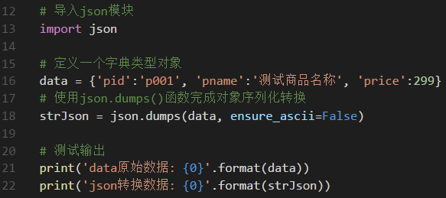
Pickle实现序列化
3.4 JSON 模块API函数应用 1/₃
json.dumps(obj )
作用：将obj对象进行序列化编码为JSON格式。
示例：使用dumps函数完成字典对象的序列化存储操作 （ch02-demo04-json-dumps-loads.py）
ensure_ascii 属性设置False，防止中文数据乱码

Slide 27
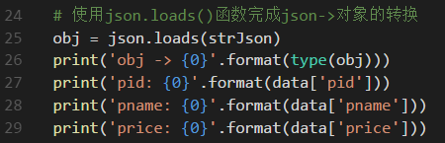
Pickle实现序列化
3.4 JSON 模块API函数应用 2/₃
json.loads( json_str )
作用：将 JSON 字符串 编码转换成 原始对象。
示例：使用loads函数完成json字符串的对象类型转换（ch02-demo04-json-dumps-loads.py）

Slide 28
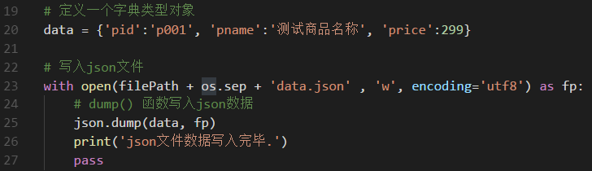
Pickle实现序列化
3.4 JSON 模块API函数应用 3/₃
json.dump( obj , file ) 和 json.load( file )
作用：将序列编码后的json字符串写入文件 和 从文件读取字符串反序列化编码成对象。
示例：使用dump函数（ch02-demo05-json-dump-load.py）

Slide 29
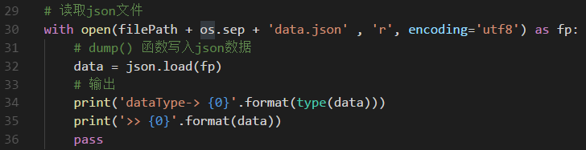
Pickle实现序列化
3.4 JSON 模块API函数应用 3/₃
示例：使用load函数（ch02-demo05-json-dump-load.py）

Slide 30
4. CSV文件格式存储
常用数据文件操作
CSV数据格式介绍
CSV模块介绍
CSV常用函数API

Slide 31
文件操作模块介绍
4.1 CSV 数据
逗号分隔值（Comma-Separated Values，CSV，有时也称为字符分隔值，因为分隔字符也可以不是逗号），其文件以纯文本形式存储表格数据（数字和文本）。
CSV文件由任意数目的记录组成，记录间以某种换行符分隔；
每条记录由字段组成，字段间的分隔符是其它字符或字符串，最常见的是逗号或制表符。
CSV数据文件经常用于数据统计和数据分析过程中的数据存储格式

Slide 32
文件操作模块介绍
4.2 csv模块介绍
csv模块 是Python的内置模块，需要引用后方可使用 import csv。
csv模块 提供了各种函数帮助我们快速完成对csv数据的读写操作。
csv模块 的常用函数API：
reader(……) 读取csv数据
writer(……) 写入csv数据
DictReader(……) 读取csv数据并可转换成字典数据类型
DictWriter(……) 读取字典数据并写入csv文件

Slide 33
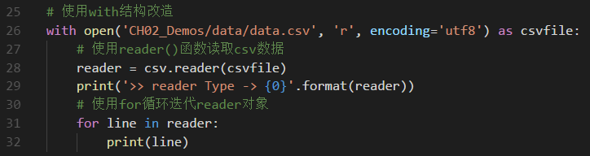
文件操作模块介绍
4.3 csv文件读写操作 1/₂
csv.reader( csv_file )
作用：获取一个可迭代的数据类型 _csv.reader , 我们可以使用for循环遍历输出该类型对象。
示例：使用reader函数读取csv文件并输出（ch02-demo06-csv-reader-writer.py）

Slide 34
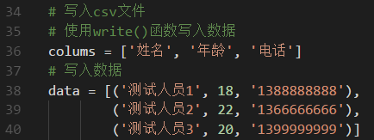
文件操作模块介绍
4.3 csv文件读写操作 2/₂
csv.writer( csv_file )
作用：获取一个csv写入对象 _csv.writer。
通过该对象的 writerow（数据对象）完成单行数据写入；
通过该对象的 writerows（数据对象）完成多行数据写入。
示例：使用write函数写入csv文件（ch02-demo06-csv-reader-writer.py）

Slide 35
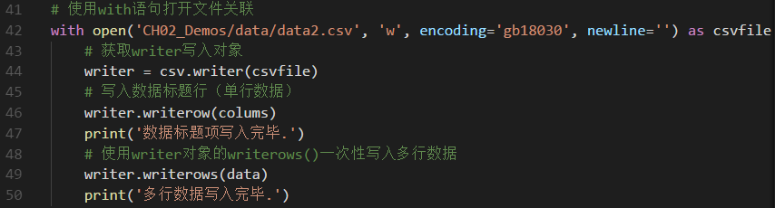
文件操作模块介绍
4.3 csv文件读写操作 2/₂
csv.writer( csv_file )
作用：获取一个csv写入对象 _csv.writer。
通过该对象的 writerow（数据对象）完成单行数据写入；
通过该对象的 writerows（数据对象）完成多行数据写入。
示例：使用write函数写入csv文件（ch02-demo06-csv-reader-writer.py）
防止中文乱码
防止多一个空行

Slide 36
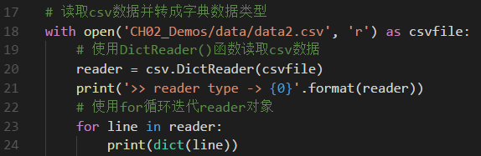
文件操作模块介绍
4.3 扩展： csv文件读写操作 1/₂
csv.DictReader( csv_file )
作用：获取一个csv读取对象 _csv.dictreader。同时其获取后的数据可以使用 dict(obj) 直接转换成字典数据类型。
示例：使用DictReader函数读取csv数据并转化成字典输出（ch02-demo07-csvdictreader.py）

Slide 37
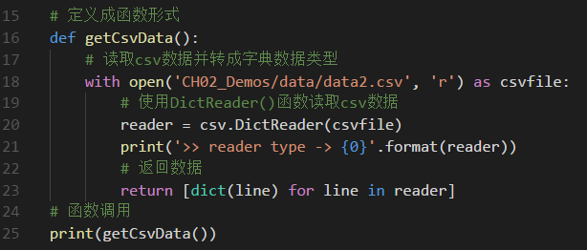
文件操作模块介绍
4.3 扩展： csv文件读写操作 1/₂
csv.DictReader( csv_file )
作用：获取一个csv读取对象 _csv.dictreader。同时其获取后的数据可以使用 dict(obj) 直接转换成字典数据类型。
示例：使用DictReader函数读取csv数据并转化成字典输出（ch02-demo07-csvdictreader.py）

Slide 38
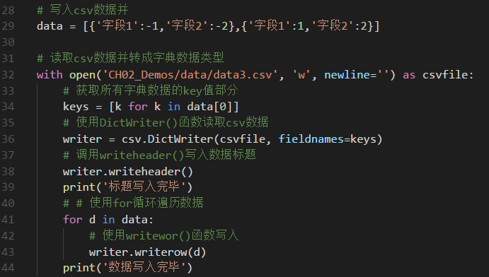
文件操作模块介绍
4.3 扩展： csv文件读写操作 2/₂
csv.DictWriter( csv_file )
作用：获取一个csv写入对象 _csv.dictwriter。该对象提供 writeheader( ) 完成标题写入。
示例：使用DictWriter函数写入csv数据文件（ch02-demo07-csvdictreader.py）
filenames

Slide 39
5. Excel文件读写操作
常用数据文件操作
模块介绍
Excel写入数据
Excel读取数据

Slide 40
文件操作模块介绍
5.1 操作excel的模块介绍
Python对Excel操作应该是数据存储过程中最重要的格式文件之一。
对于excel文件我们并不陌生。但是Python要完成对excel文件操作需要使用pip下载外部模块（包）
Python语言本身标准模块中不包括对excel操作的工具模块：
xlrd 读取excel文件模块
xlwt 写入excel文件模块
Excel文件操作的两个重要对象 workbook（工作簿） 和 sheet （单页）

Slide 41
文件操作模块介绍
5.2 Excel写入操作
xlwt模块 主要完成对excel文件的写入操作，使用 import xlwt 前期导入后方可使用。
xlwt 模块 完成excel文件写入的标准步骤：
步骤1：获取excel文件的绝对路径
步骤2：创建工作簿 workbook
步骤3：在工作簿中创建sheet单页
步骤4：添加数据
步骤6：保存工作簿workbook

Slide 42
文件操作模块介绍
5.2 Excel写入操作实现
步骤1：获取excel文件的绝对路径
步骤2：创建工作簿 workbook
函数：xlwt.Workbook( encoding=字符编码集 ) ： workbook对象
步骤3：在工作簿中创建sheet单页
函数：workbook对象.add_sheet( sheet单页的名称)：sheet 对象
步骤4：添加数据
函数：sheet 对象.write( 行下标 , 列下标 , 数据值)
步骤5：保存工作簿workbook
函数：workbook对象.save( excel文件绝对路径 )

Slide 43
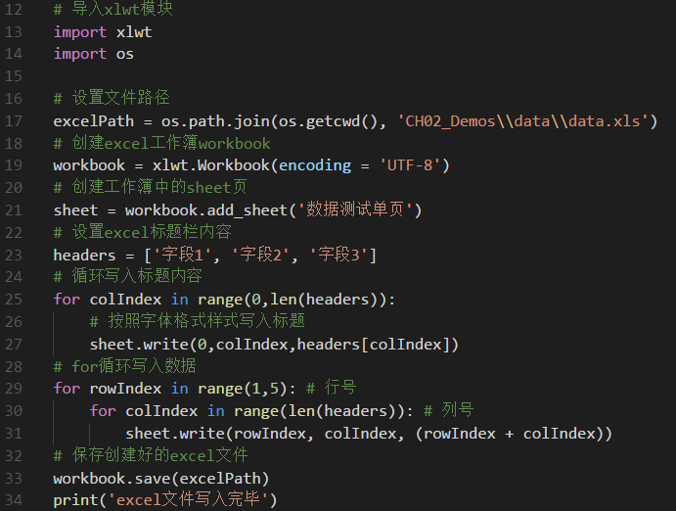
文件操作模块介绍
5.3 Excel写入操作编码
示例：ch02-demo08-excel-xlwt.py

Slide 44
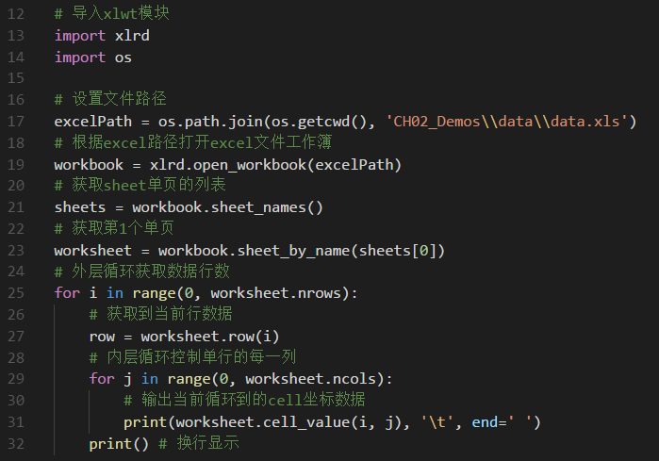
文件操作模块介绍
5.4 Excel读取操作编码
示例：ch02-demo09-excel-xlrd.py

Slide 45
Thanks !
Python 快速入门
放飞自由梦想，成就卓越人生

